Slide 1
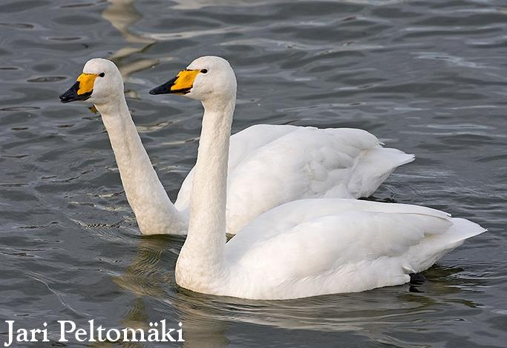
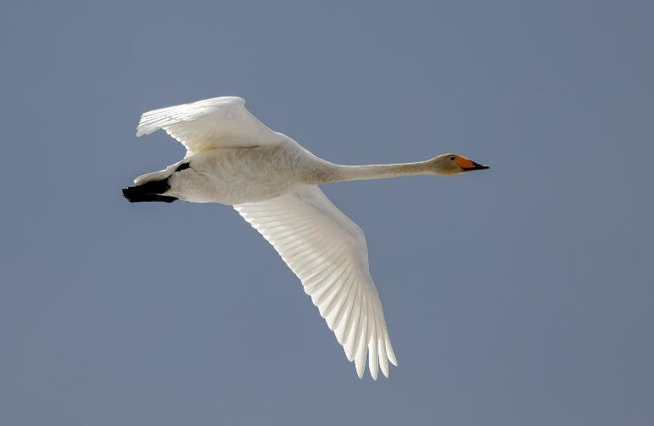
LAULUJOUTSEN
Sorsalintu n. 150 cm
Suomen suurimpia lentäviä lintuja
Kokonaan valkoinen
Pitkä kaula
Nokassa keltaista ja mustaa
Lentää kaula suorana

Slide 2
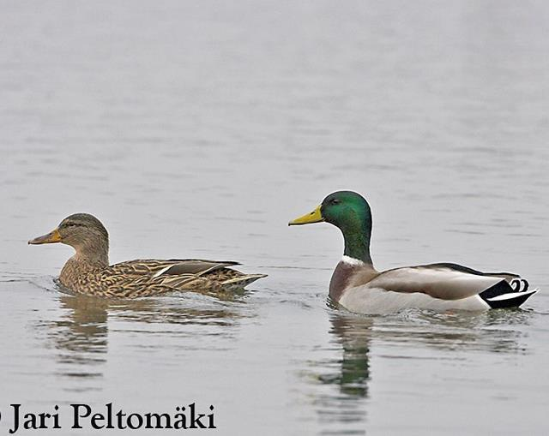
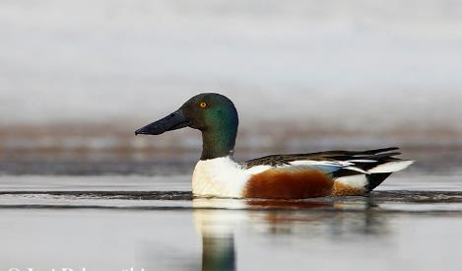
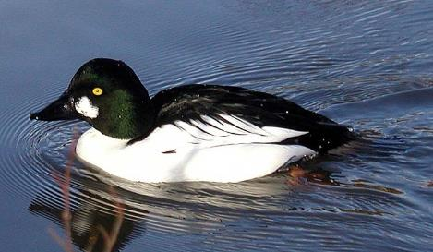
SINISORSA
Sorsalintu n. 55 cm
KOIRAS
Sinivihreä pää, jossa valkoinen kaularengas ja keltainen nokka
Rinta tummanruskea, muu ruumis harmaa
Pyrstössä kiehkurat
Voi sekoittaa:
Lapasorsa
Telkkä

Slide 3
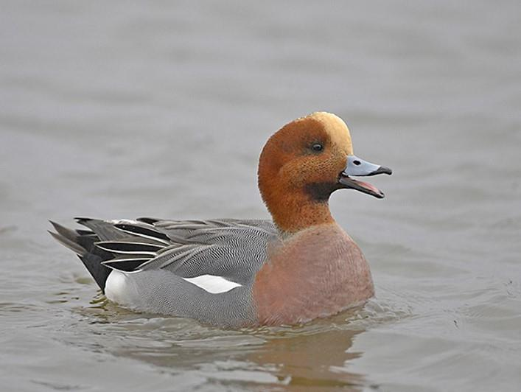
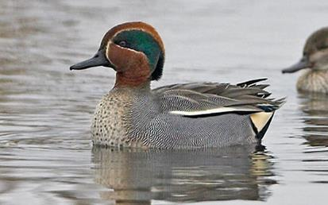
HAAPANA
Sorsalintu n. 46 cm
KOIRAS
Punaruskea pyöreä pää
Kermanvaalea otsa
Harmaa nokka
Harmaat kyljet
Voi sekoittaa:
Tavi

Slide 4
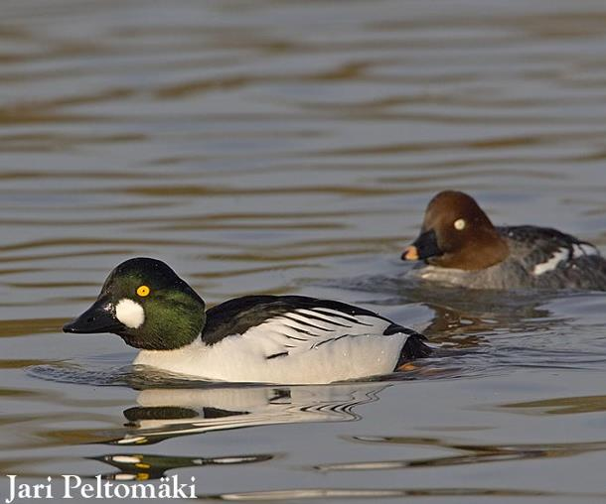
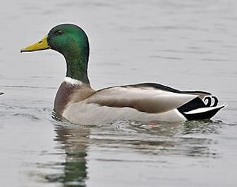
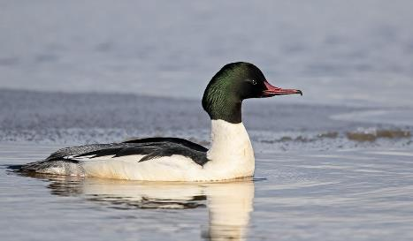
TELKKÄ
Sorsalintu n. 44 cm
KOIRAS
Mustavalkoinen
Pää kulmikas, vihertävänmusta
Valkoinen poskilaikku
Keltainen silmä
Voi sekoittaa:
Sinisorsa
Isokoskelo

Slide 5
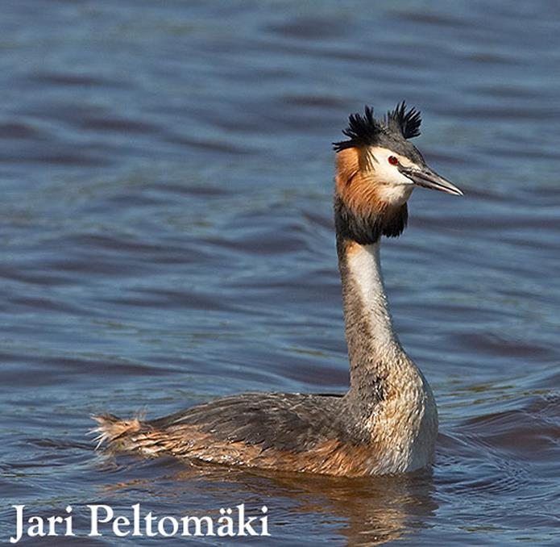
SILKKIUIKKU
Uikkulintu, n. 48 cm
Pitkä kaula
Pitkä terävä nokka
Päässä mustat töyhdöt ja punaruskeat “poskiparrat”
Rinta ja kaulan etumus vaaleat

Slide 6
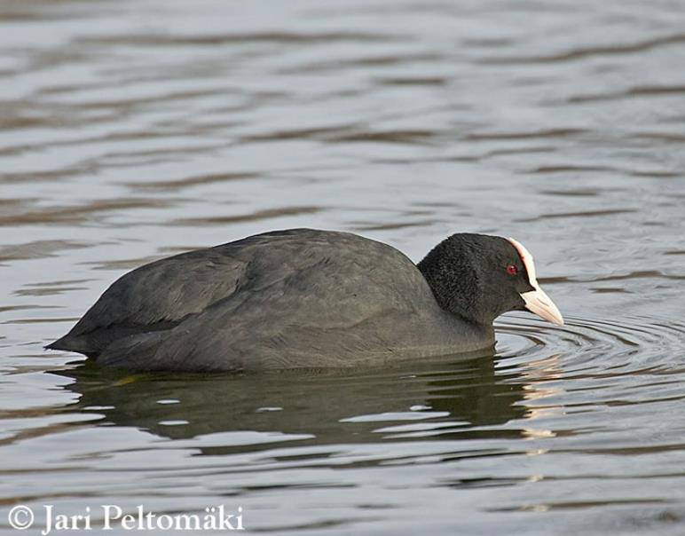
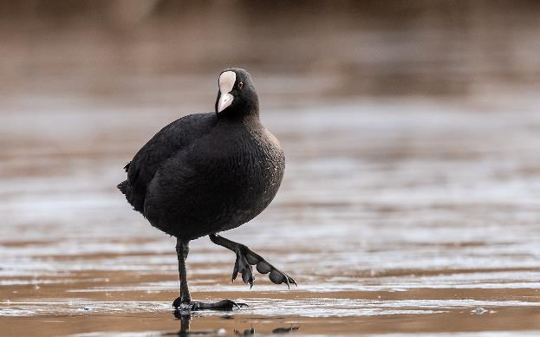
NOKIKANA
Rantakana n. 39 cm
Kokonaan musta, pyöreämuotoinen (“keilapallo”)
Valkoinen nokka ja otsakilpi
Melko pitkät jalat, joissa suuret, leveät varpaat (ei räpylöitä)

Slide 7
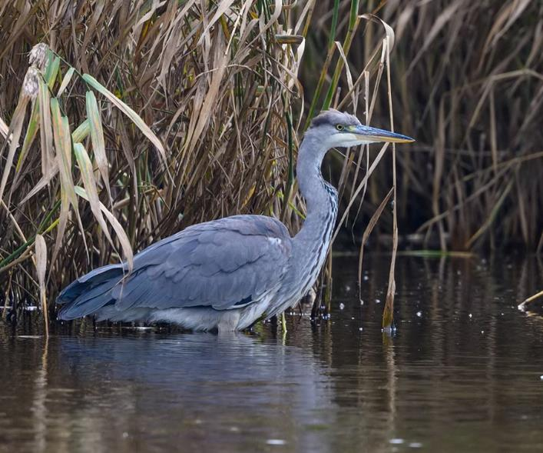
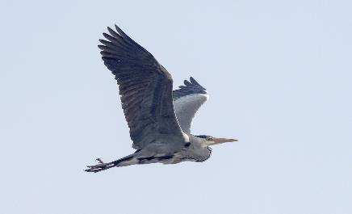
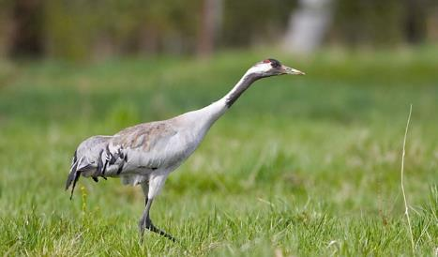
HARMAAHAIKARA
n. 93 cm, siipien kärkiväli n. 165 cm
Suuri
Pitkät jalat ja pitkä kaula
Yleisväri harmaa
Suuri tikarimainen nokka
Lentää kaula mutkalla
Voi sekoittaa:
Kurki

Slide 8
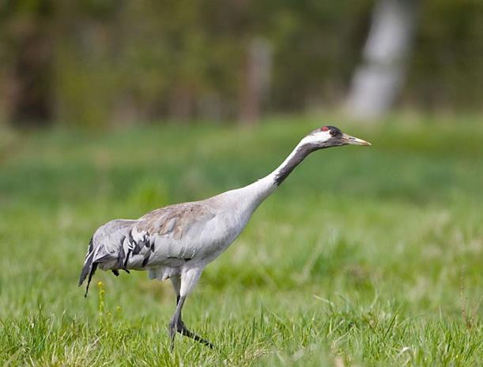
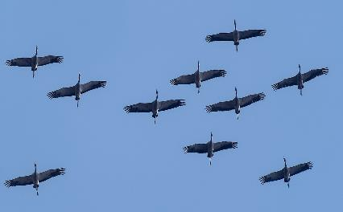
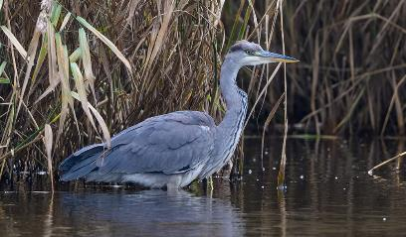
KURKI
n. 108 cm, siipien kärkiväli n. 200 cm
Hyvin suuri
Pitkät jalat ja pitkä, ohut kaula
Yleisväri harmaa
Päässä ja kaulalla mustat alueet, päälaella punaista
“Puuhka” peräpäässä
Lentää kaula suorana
Voi sekoittaa:
Harmaahaikara

Slide 9
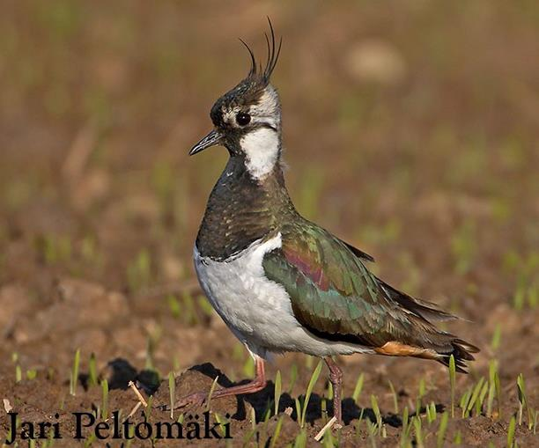
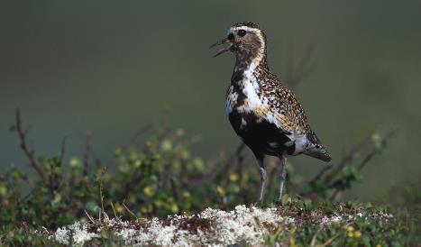
TÖYHTÖHYYPPÄ
n. 30 cm
Yleisväri mustavalkoinen
Päässä pitkä ohut töyhtö
Selkäpuoli sopivassa valossa metallinkiiltoinen
Lennossa leveät, pyöreäkärkiset siivet
Kapustarinta

Slide 10
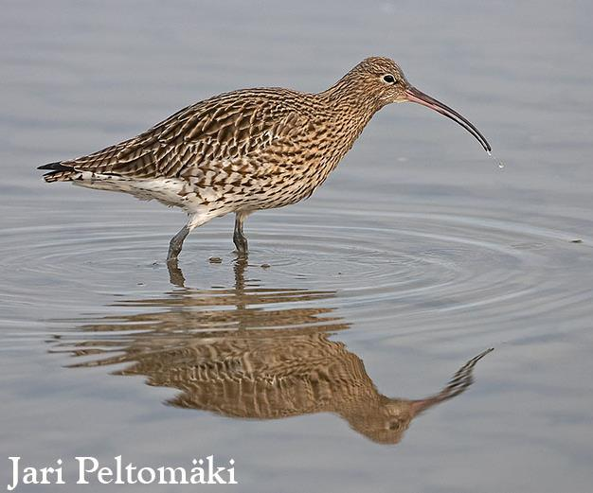
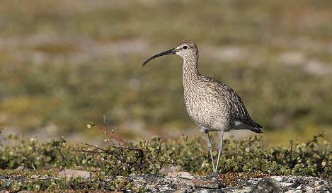
KUOVI
n. 53 cm (josta nokka 12 cm)
Hyvin pitkä kaareva nokka
Ruskeankirjava yleisväri
Ei selviä juovia päässä
Voi sekoittaa:
Pikkukuovi

Slide 11
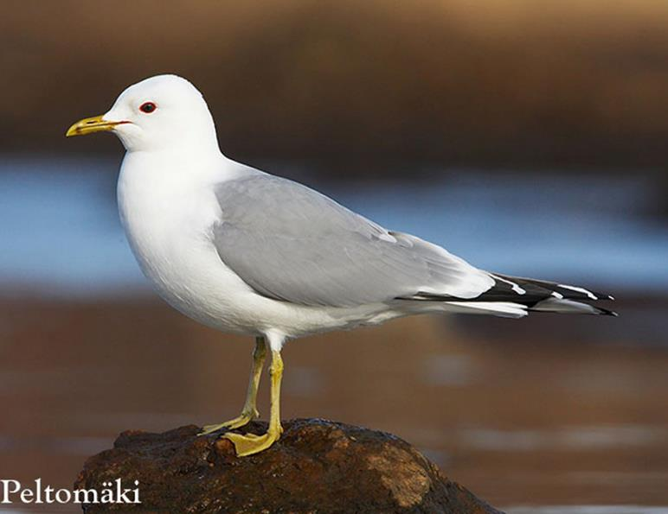
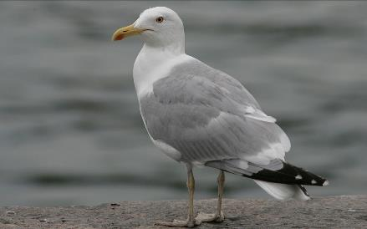
KALALOKKI
n. 43 cm
Harmaa selkä
Ei punaista täplää nokassa
Tumma silmä
Kellertävät jalat
Voi sekoittaa:
Harmaalokki

Slide 12
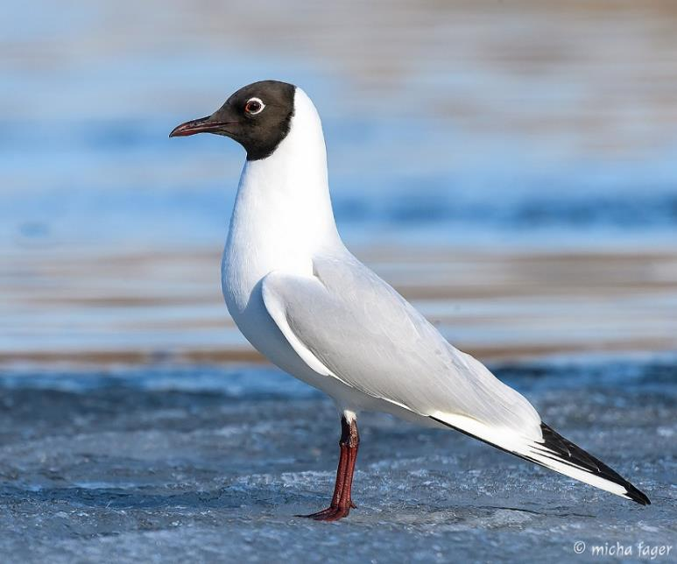
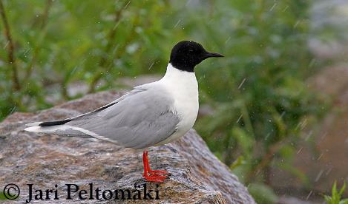
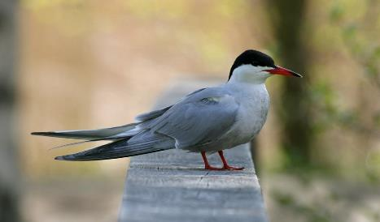
NAURULOKKI
n. 37 cm
Tummanruskea pää (ei niska)
Punertavat jalat ja nokka
Silmän ympärillä valkoista
Valkoinen siiven etureuna
Voi sekoittaa:
Pikkulokki
Kalatiira

Slide 13
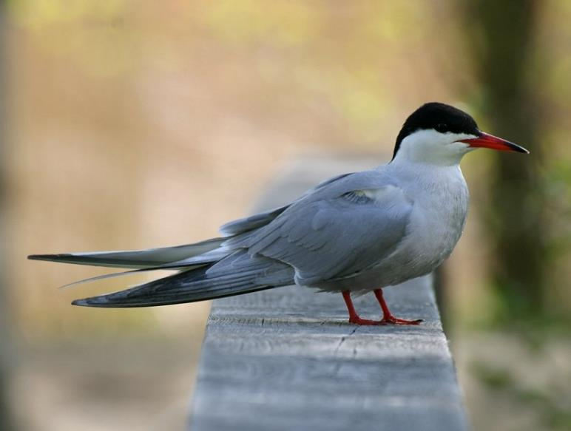
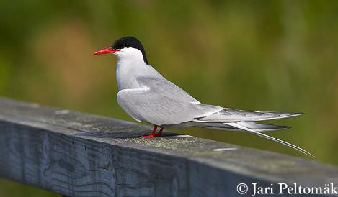
KALATIIRA
n. 36 cm
Lokkeja pienempi ja sirompi
Musta päälaki ja niska
Punainen nokka, jossa musta kärki
Pienet punaiset jalat
Pitkät pyrstöjouhet
Voi sekoittaa:
Lapintiira

Slide 14
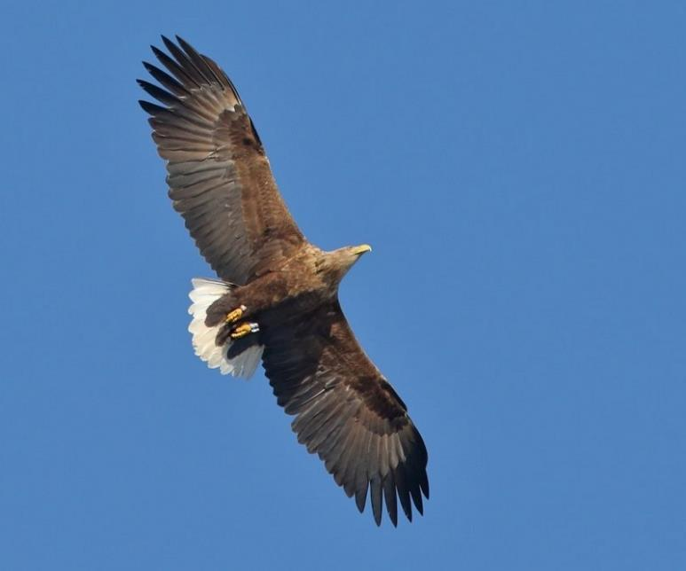
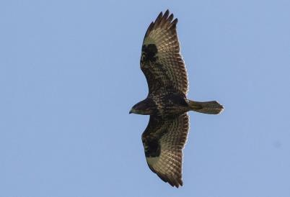
MERIKOTKA
Petolintu n. 85 cm
siipien kärkiväli n. 220 cm
Hyvin suuri
Pitkät ja leveät siivet
Yleisväri ruskea
Aikuisella linnulla valkoinen pyrstö ja vaalea pää
Iso koukkunokka aikuisella keltainen, nuorella tumma
Voi sekoittaa:
Hiirihaukka (tumma)

Slide 15
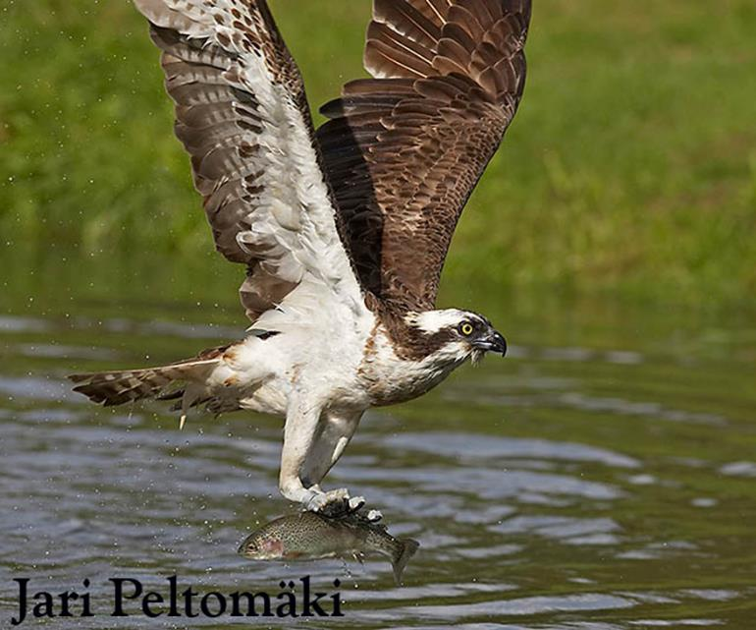
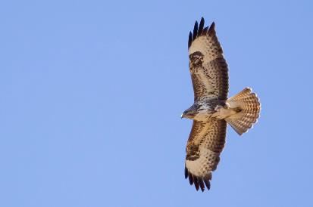
SÄÄKSI
Petolintu n. 56 cm
siipien kärkiväli n. 160 cm
Varsin suuri
Pitkät ja melko kapeat siivet
Melko lyhyt pyrstö
Vaaleassa päässä ruskea leveä juova
Päältä ruskea, alta vaalea
Voi sekoittaa:
Hiirihaukka (vaalea)

Slide 16
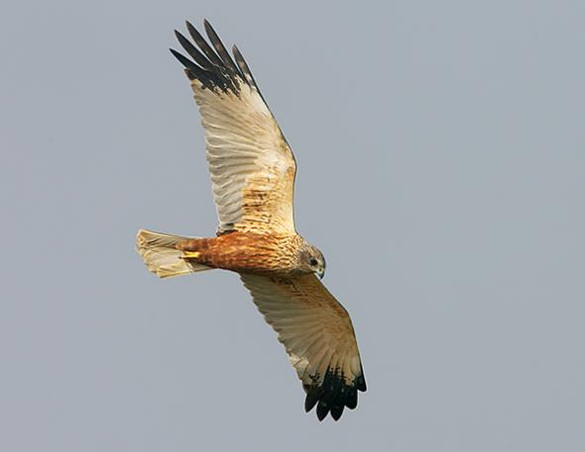
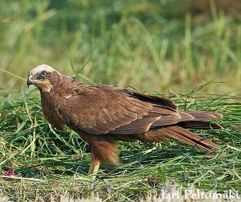
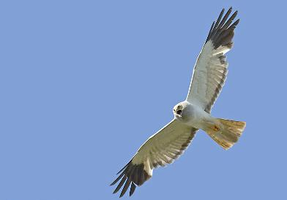
RUSKOSUOHAUKKA
Petolintu n. 49 cm
siipien kärkiväli n. 128 cm
Pitkät siivet, pitkä pyrstö
Koiraalla (ylempi kuva) mustat siivenkärjet, vaaleat siivet ja ruskea vatsapuoli
Naaras (alempi kuva) kokonaan tummanruskea, päässä vaaleat alueet
Voi sekoittaa:
Sinisuohaukka

Slide 17
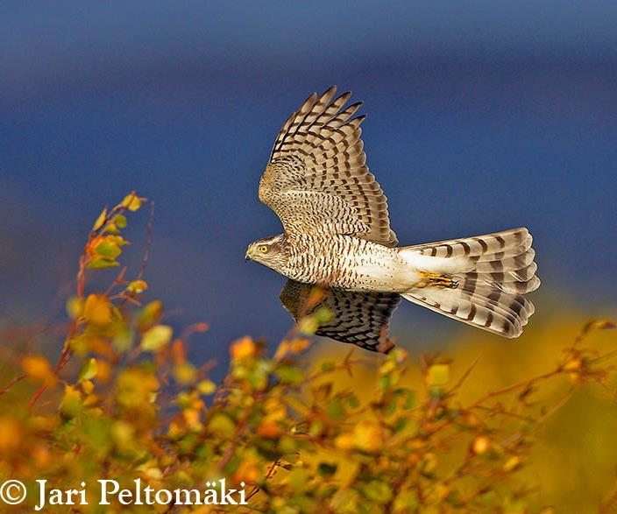
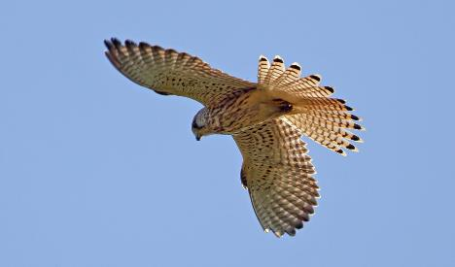
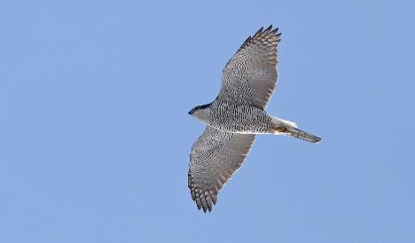
VARPUSHAUKKA
Petolintu n. 32/38 cm (koiras/naaras)
siipien kärkiväli n. 61/74 cm
Lyhyet leveät siivet, pitkä pyrstö
Pienikokoinen, etenkin koiras
Päältä harmaa tai ruskea
Alta poikkijuovainen, koiraalla myös oranssia väriä
Ohuet jalat
Suhteessa suuri pää ja suuret silmät
Voi sekoittaa:
Tuulihaukka
Kanahaukka

Slide 18
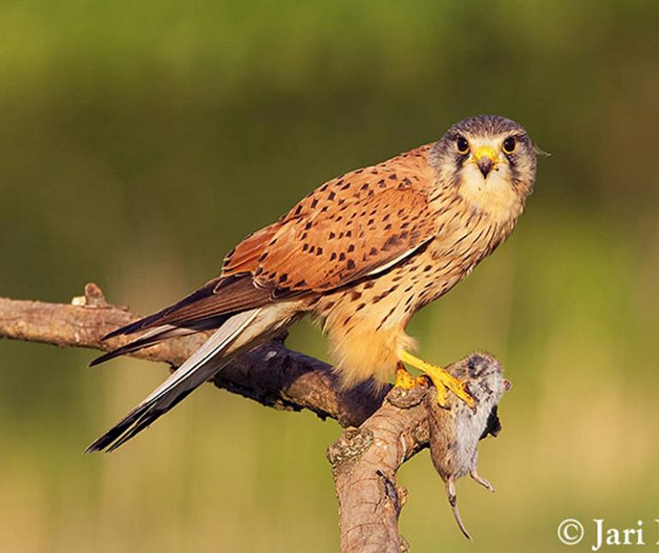
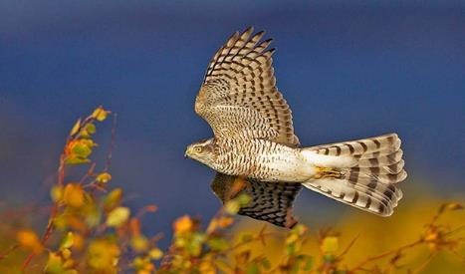
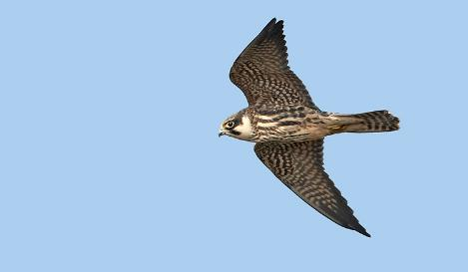
TUULIHAUKKA
Jalohaukka n. 33 cm
siipien kärkiväli n. 73 cm
Pitkät kapeat siivet, pitkä pyrstö
Ruskea, täplikäs selkä
Heikko viiksijuova poskella
Koiraan pää harmaa
Pyrstössä musta kärkivyö
Lekuttelee usein pellon päällä
Voi sekoittaa:
Varpushaukka
Nuolihaukka

